Slide 1

HEXAGONLOGISTICS
1チーム
チーム長 : パク·ジェヒョン
チーム員 : カン·ヘウン
キム·ウジン
キム·ミョンシク
発表者 : キム·ウジン

Slide 2
プロジェクト内容
● プロジェクト概要
- 本プロジェクトは全社的資源管理のための物流管理プログラムである。 在庫管理機能に重点を置いて在庫確認および変更、登録ができるようにし、商品の販売を処理し、その内訳を確認することができる。
● プロジェクト要件
入力情報要件によってデータベースに製品登録、販売履歴登録ができる。
会員登録ができる。
製品リストを照会することができる。
製品登録/修正ができる。 製品コードで照会できる。
販売登録や履歴閲覧ができる。
掲示板にお知らせを登録することができる。

Slide 3
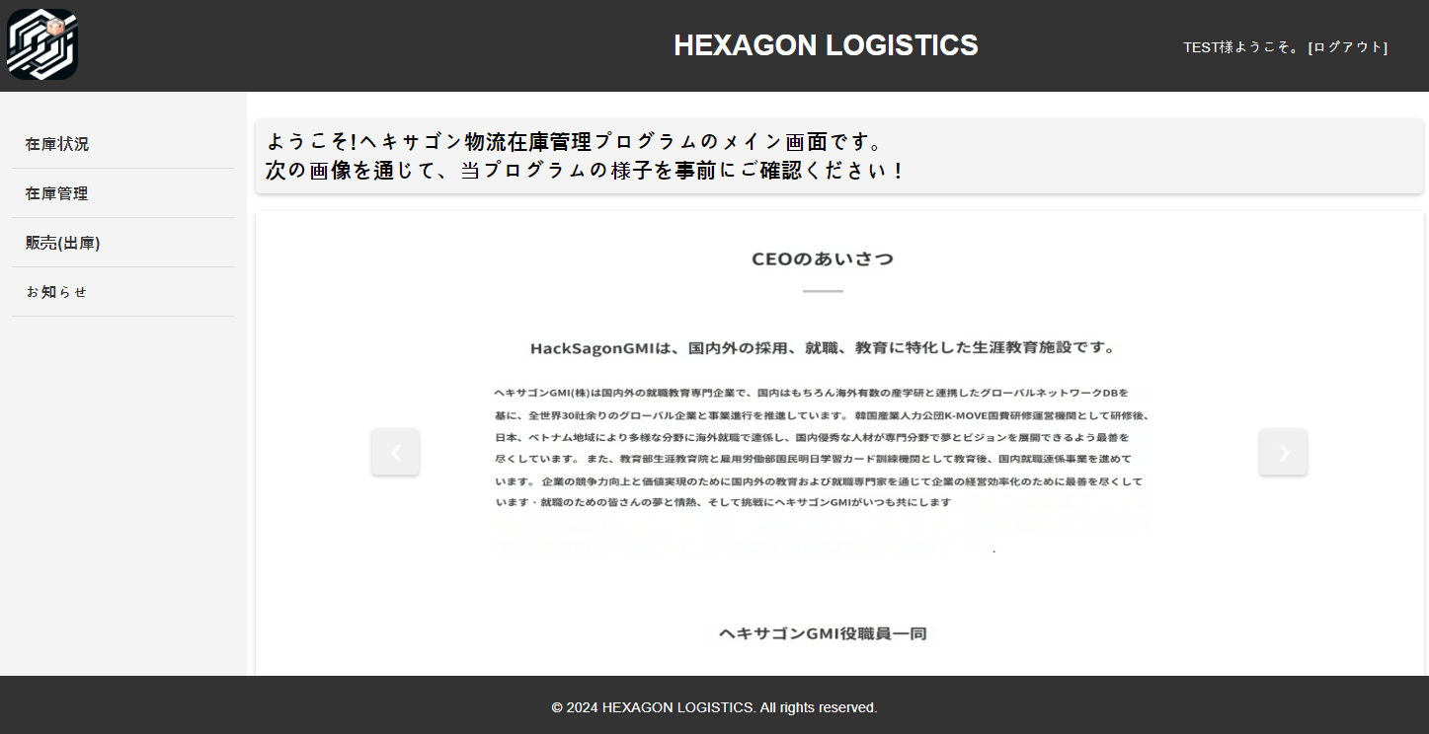
メイン画面
1.常にメニューバーをWebページの左側に配置し、すべてのページからメニューバーを介して目的のページに移動できます。
2.お知らせ閲覧以外のすべての機能はログインしてから利用可能。

Slide 4
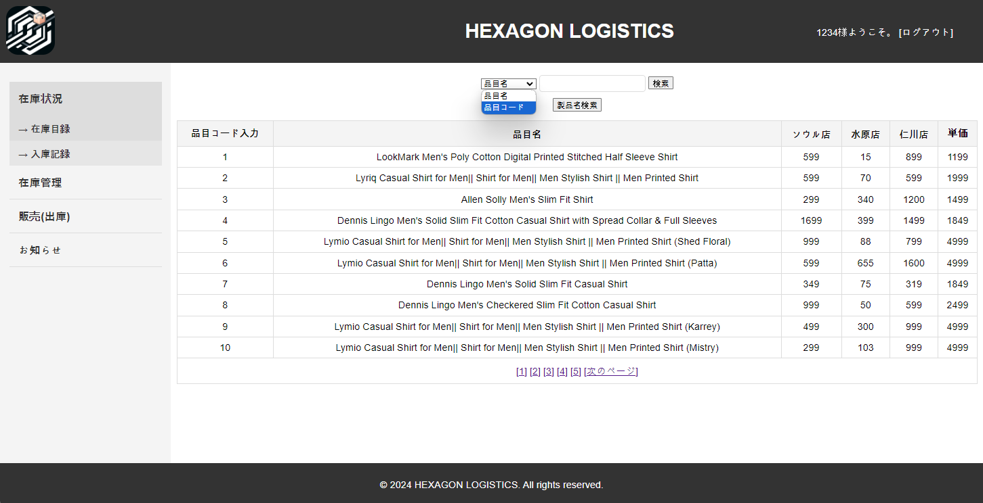
在庫状況(1/2) View在庫リスト
2. 正確な製品名がわからない場合は、
製品名検索ボタンを使用して検索できます。。
1.品目名または品目コードを検索して、
必要な 品目の在庫量を確認できます。
3. 品目リストは1ページに10個ずつ
表示されています。

Slide 5
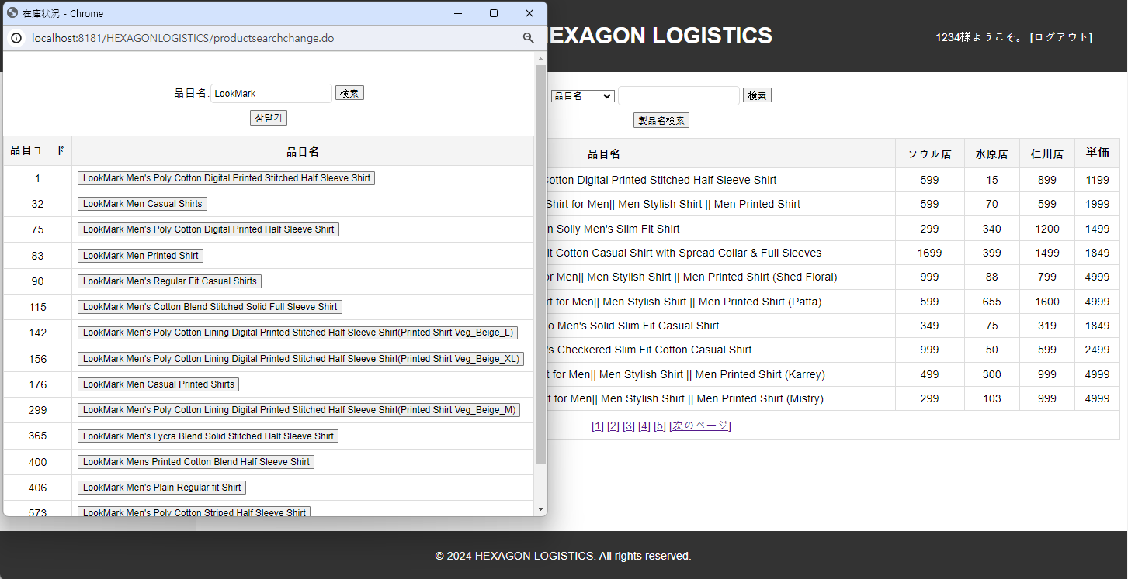
在庫状況(2/3) View在庫リスト
製品名検索ボタンをクリックすると、製品名検索ポップアップウィンドウが開きます。
3. 検索結果の製品名をクリックすると、その
製品の名前が製品リスト検索ボックスに
そのまま入力されます。。

Slide 6
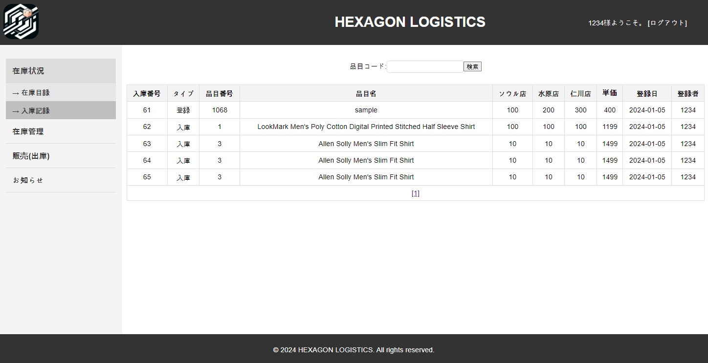
在庫状況(3/3) View入庫記録
1. 入庫または登録時に変更された履歴は、
入庫記録ページに自動的に記録されます。

Slide 7
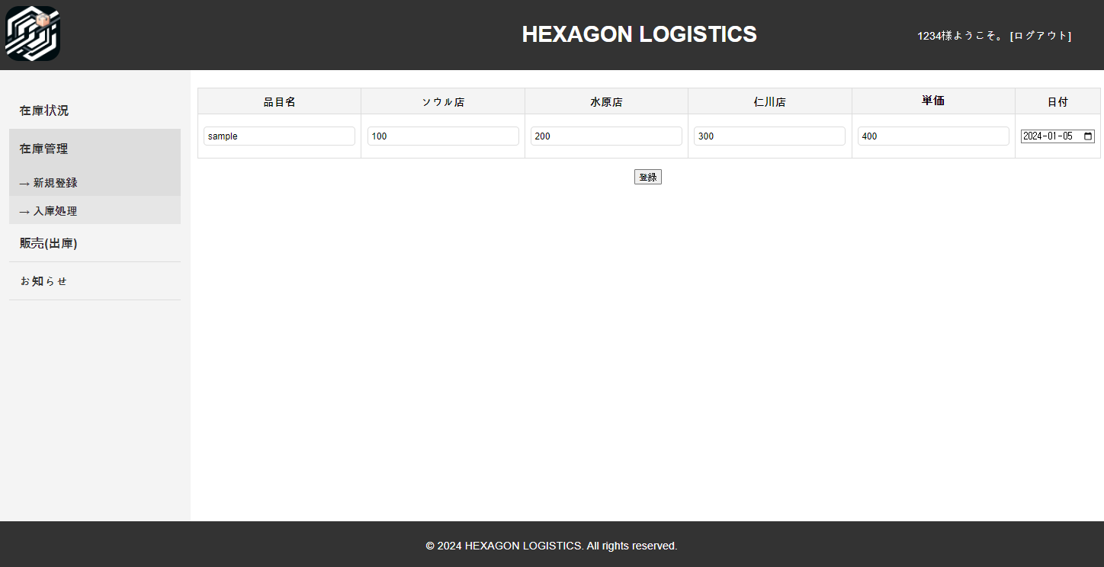
在庫管理 View(1/2)新規登録
1.品目コードは自動入力され、該当条件を入力した後、登録ボタンをクリックすると在庫リストに登録
2.同じ製品の入庫処理が必要な場合は、
入庫処理ボタンで該当ページに移動します。

Slide 8
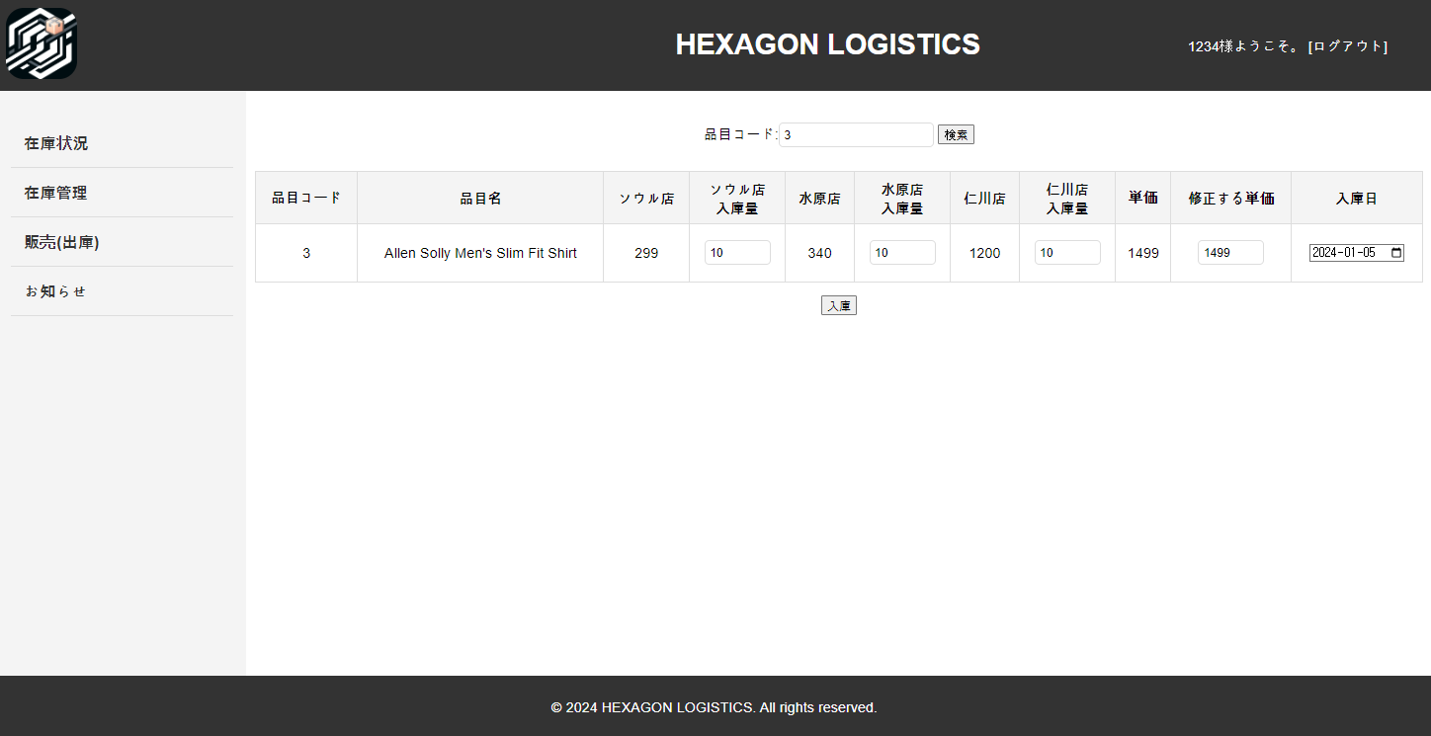
在庫管理 View(2/2)入庫処理
1.品目コードで検索して、その商品の入庫量を
確認しながら、追加入庫する数量を入力できます。

Slide 9
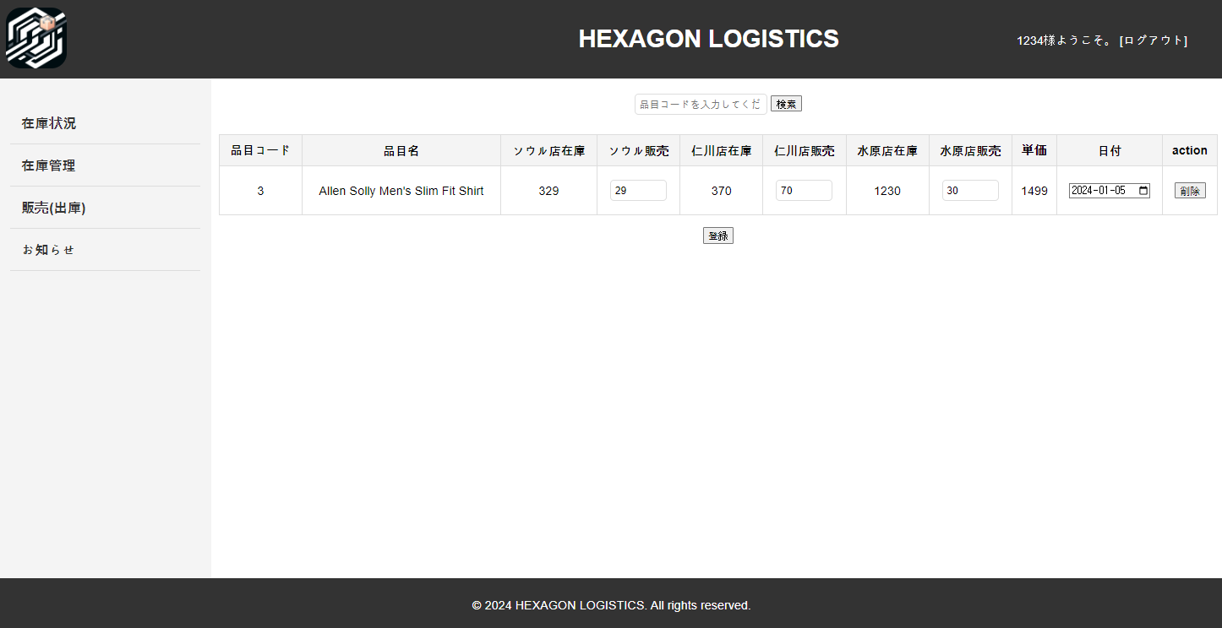
販売履歴 View(1/2)販売登録
1.品目コードを検索して修正
する品目が存在するか確認
2.品目コード存在時に修正できる入力欄出力

Slide 10
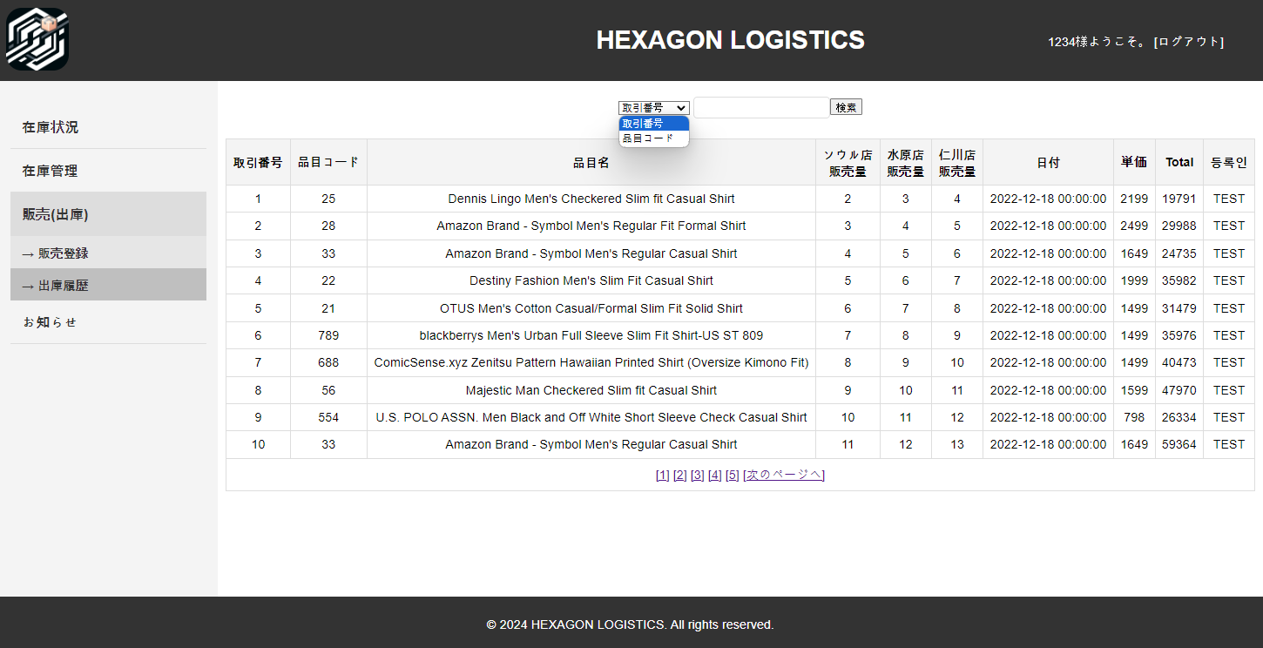
販売履歴 View(2/2)出庫履歴
1.品目名または品目コードを検索して、
必要な 品目の出庫履歴を確認できます。
3. 出庫履歴は1ページに10個ずつ
表示されています。

Slide 11
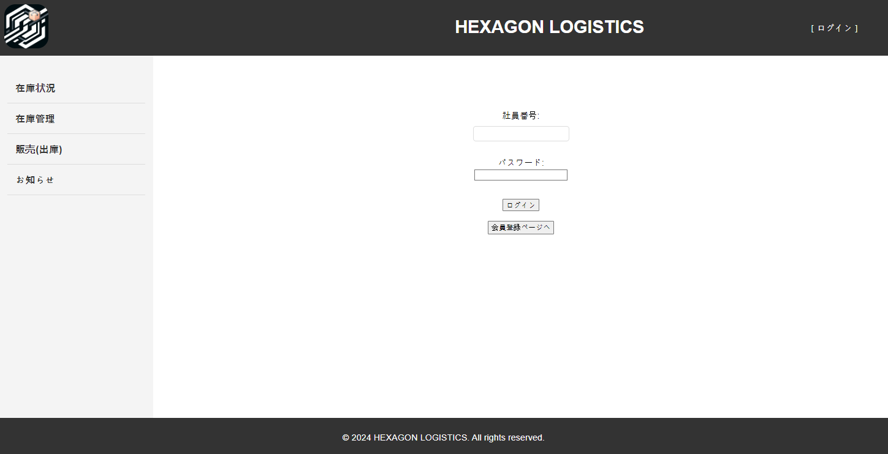
ログイン View(1/3)ログインページ
1.新規登録時に会員登録をこの
ボタンでページに移動

Slide 12
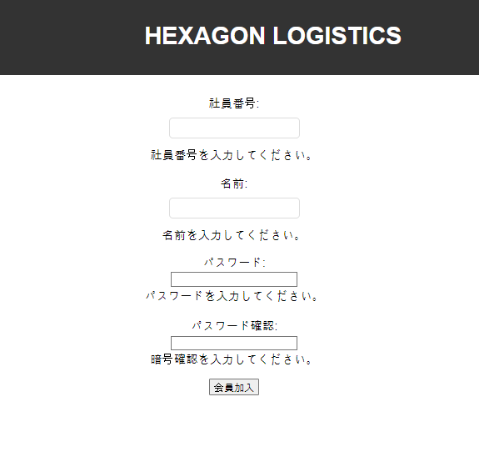
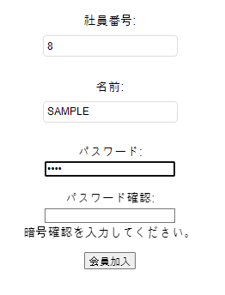
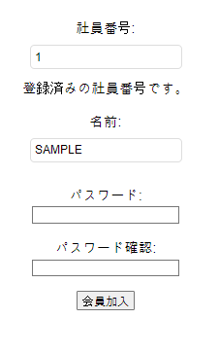
ログイン View(2/3)会員加入ページ
2.パスワードとパスワードの確認が異なる場合、エラーメッセージを出力
3.登録済み社員番号の場合、エラーメッセージを出力

Slide 13
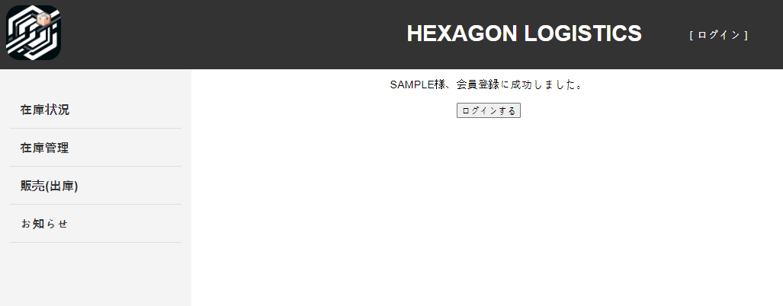
ログイン View(3/3)加入成功ページ
4.登録に成功した場合、ログインボタンを出力

Slide 14
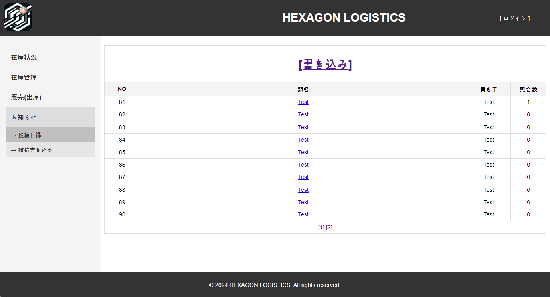
お知らせ Viewお知らせページ
1.ログインした会員に限り、お知らせを作成可能
2.お知らせリストをページングして出力

Slide 15
HEXAGONLOGISTICS
ありがとうございます。

